Slide 1
المحاضرة الرابعة
مقاييس العلاقات بين المتغيرات
تحليل الانحدار (مقياس التنبؤ)

Slide 2
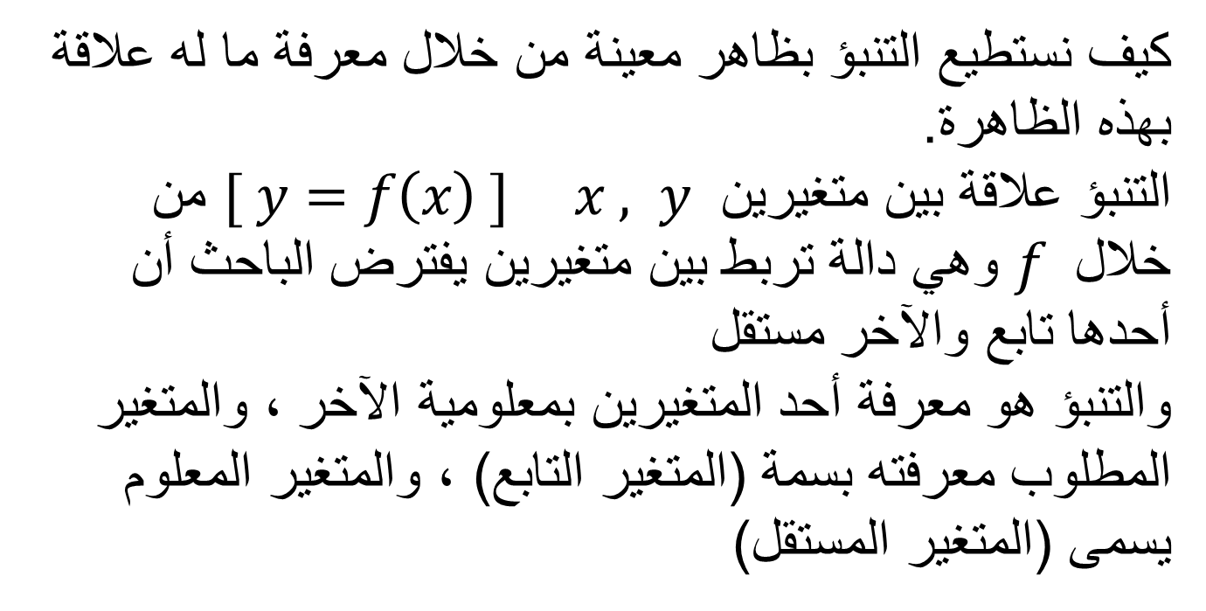
التنبؤ
(إذا كان كذا ، سيكون كذا)
كيف نستطيع التنبؤ بظاهر معينة من خلال معرفة ما له علاقة بهذه الظاهرة.
التنبؤ علاقة بين متغيرين $x , y$ $[ y=f\left(x\right) ]$ من خلال $f$ وهي دالة تربط بين متغيرين يفترض الباحث أن أحدها تابع والآخر مستقل
والتنبؤ هو معرفة أحد المتغيرين بمعلومية الآخر ، والمتغير المطلوب معرفته بسمة (المتغير التابع) ، والمتغير المعلوم يسمى (المتغير المستقل)

Slide 3

أسلوب تحليل الانحدار
الأساس العلمي الذي بني عليه أسلوب تحليل الانحدار يعتمد على طريقة المربعات الصغرى(OLS) Ordinary Least Squares وتتلخص هذه الطريقة في أن تجعل مجموع مربعات الأخطاء أقل ما يمكن.
الفرق بين التقدير والمعلمة يسمى الخطأ والمجموع يساوي صفر
$$E\left(μ−\overline{x}\right)=0$$
مجموع هذه الفروقات عن خط الميل يساوي صفر

Slide 4
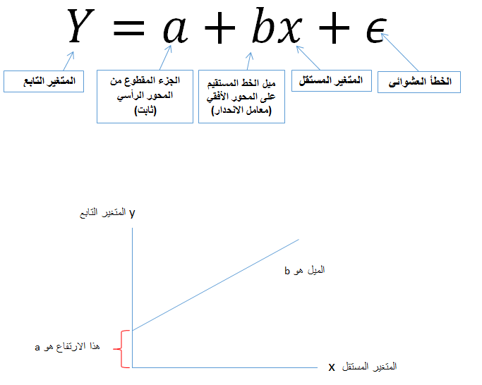

Slide 5


$$y=a+bx+ε$$
يبقى أن نعرف كيف نقدر (a) و (b) لذلك يجب أن يختفي الخطأ العشوائي( ϵ) من المعادلة ، وذلك من خلال طريقة المربعات الصغرى التي تجعل مجموع مربعات الأخطاء أقل ما يمكن (أي صفر ) كما في الشكل التالي:
مجموع هذه الفروقات عن خط الميل يساوي صفر
وتصبح المعادلة هكذا: $\hat{Y}=\hat{a}+\hat{b}x$
و نلاحظ أن $x$ ليس عليها علامة لأنها معلومة في الأصل

Slide 6
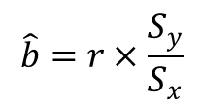

حيث أن $\hat{b}$ عبارة عن : (معامل الارتباط × | الانحراف المعياريy | ) وتحسب بالمعادلة التالية:
 | الانحراف المعياري x
$$\hat{b}=r×\frac{S_{y}}{S_{x}}$$
وتدل ($(b$ على كمية الزيادة في (y) إذا زادت (x) بوحدة واحدة.
كما أن $\hat{a}$ عبارة عن الثابت في المعادلة ، تحسب عن طريق المعادلة التالية:
$$\hat{a}=\overline{y}−\hat{b}\overline{x}$$
معامل التحديد $r^{2}$ (التفسير) : يتراوح بين (صفر و 1) ، دائما موجب فهو مربع معامل الارتباط.
انه نسبة مساهمة المتغير المستقيل في تفسير التغيرات التي تحدث في المتغير التابع

Slide 7
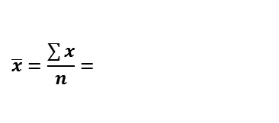
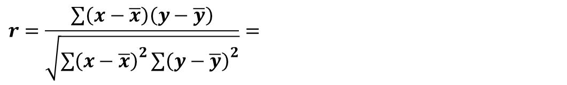
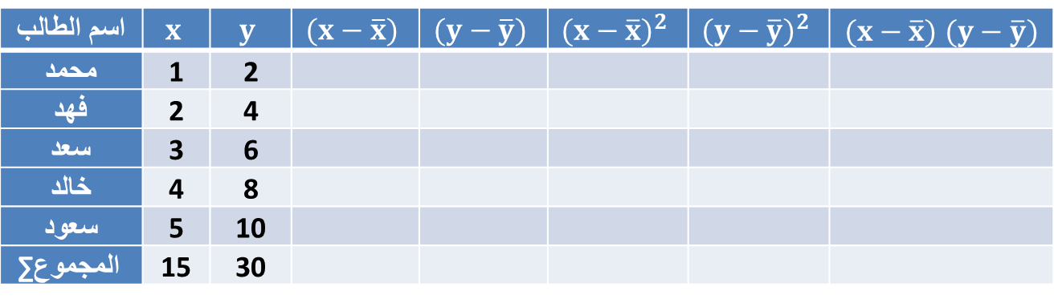
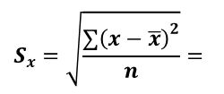
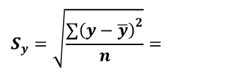
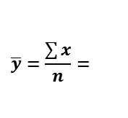
أوجد معامل الارتباط بين المتغيرين (x) و(Y).
احسب معامل التحديد واشرح معناه
قدّر معادلة انحدار (y) على (x) [معادلة التنبؤ] y=a+b(x)
ارسم الشكل الانتشاري للعلاقة بين المتغيرين، مع رسم خط ميل الانحدار.
اسم الطالب | $$x$$ | $$y$$ | $$(x−\overline{x})$$ | $$(y−\overline{y})$$ | $${(x−\overline{x})}^{2}$$ | $${(y−\overline{y})}^{2}$$ | $(x−\overline{x})$ $(y−\overline{y})$
محمد | 1 | 2
فهد | 2 | 4
سعد | 3 | 6
خالد | 4 | 8
سعود | 5 | 10
المجموع∑ | 15 | 30
$$\overline{x}=\frac{\sum{x}}{n}=$$
$$\overline{y}=\frac{\sum{x}}{n}=$$
$$S_{x}=\sqrt{\frac{{\sum{\left(x−\overline{x}\right)}}^{2}}{n}}=$$
$$S_{y}=\sqrt{\frac{{\sum{\left(y−\overline{y}\right)}}^{2}}{n}}=$$
$$r=\frac{\sum{\left(x−\overline{x}\right)\left(y−\overline{y}\right)}}{\sqrt{{\sum{\left(x−\overline{x}\right)}}^{2}{\sum{\left(y−\overline{y}\right)}}^{2}}}=$$

Slide 8
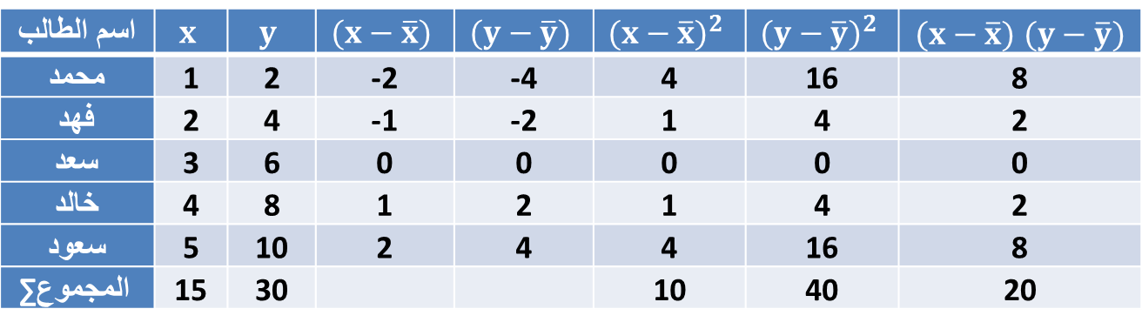
أوجد معامل الارتباط بين المتغيرين (x) و(Y).
احسب معامل التحديد واشرح معناه
قدّر معادلة انحدار (y) على (x) [معادلة التنبؤ] y=a+b(x)
ارسم الشكل الانتشاري للعلاقة بين المتغيرين، مع رسم خط ميل الانحدار.
اسم الطالب | $$x$$ | $$y$$ | $$(x−\overline{x})$$ | $$(y−\overline{y})$$ | $${(x−\overline{x})}^{2}$$ | $${(y−\overline{y})}^{2}$$ | $(x−\overline{x})$ $(y−\overline{y})$
محمد | 1 | 2 | -2 | -4 | 4 | 16 | 8
فهد | 2 | 4 | -1 | -2 | 1 | 4 | 2
سعد | 3 | 6 | 0 | 0 | 0 | 0 | 0
خالد | 4 | 8 | 1 | 2 | 1 | 4 | 2
سعود | 5 | 10 | 2 | 4 | 4 | 16 | 8
المجموع∑ | 15 | 30 |  |  | 10 | 40 | 20
$$\overline{x}=\frac{\sum{x}}{n}=$$
$$\overline{y}=\frac{\sum{x}}{n}=$$
$$S_{x}=\sqrt{\frac{{\sum{\left(x−\overline{x}\right)}}^{2}}{n}}=$$
$$S_{y}=\sqrt{\frac{{\sum{\left(y−\overline{y}\right)}}^{2}}{n}}=$$
$$r=\frac{\sum{\left(x−\overline{x}\right)\left(y−\overline{y}\right)}}{\sqrt{{\sum{\left(x−\overline{x}\right)}}^{2}{\sum{\left(y−\overline{y}\right)}}^{2}}}=$$

Slide 9
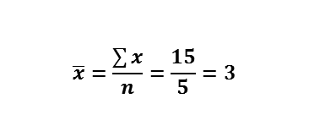
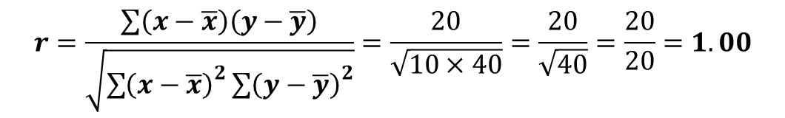
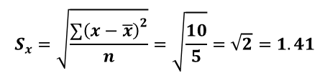

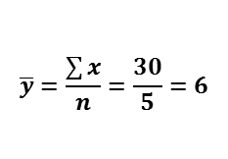
أوجد معامل الارتباط بين المتغيرين (x) و(Y).
احسب معامل التحديد واشرح معناه
قدّر معادلة انحدار (y) على (x) [معادلة التنبؤ] y=a+b(x)
ارسم الشكل الانتشاري للعلاقة بين المتغيرين، مع رسم خط ميل الانحدار.
اسم الطالب | $$x$$ | $$y$$ | $$(x−\overline{x})$$ | $$(y−\overline{y})$$ | $${(x−\overline{x})}^{2}$$ | $${(y−\overline{y})}^{2}$$ | $(x−\overline{x})$ $(y−\overline{y})$
محمد | 1 | 2 | -2 | -4 | 4 | 16 | 8
فهد | 2 | 4 | -1 | -2 | 1 | 4 | 2
سعد | 3 | 6 | 0 | 0 | 0 | 0 | 0
خالد | 4 | 8 | 1 | 2 | 1 | 4 | 2
سعود | 5 | 10 | 2 | 4 | 4 | 16 | 8
المجموع∑ | 15 | 30 |  |  | 10 | 40 | 20
$$\overline{x}=\frac{\sum{x}}{n}=\frac{15}{5}=3$$
$$\overline{y}=\frac{\sum{x}}{n}=\frac{30}{5}=6$$
$$S_{x}=\sqrt{\frac{{\sum{\left(x−\overline{x}\right)}}^{2}}{n}}=\sqrt{\frac{10}{5}}=\sqrt{2}=1.41$$
$$S_{y}=\sqrt{\frac{{\sum{\left(y−\overline{y}\right)}}^{2}}{n}}=\sqrt{\frac{40}{5}}=\sqrt{8}=2.82$$
$$r=\frac{\sum{\left(x−\overline{x}\right)\left(y−\overline{y}\right)}}{\sqrt{{\sum{\left(x−\overline{x}\right)}}^{2}{\sum{\left(y−\overline{y}\right)}}^{2}}}=\frac{20}{\sqrt{10×40}}=\frac{20}{\sqrt{40}}=\frac{20}{20}=1.00$$
التعليق : توجد علافة ارتباط تامة بين عدد ساعات المذاكرة والدرجة التي يحصل عليها الطالب
معامل التحديد$r^{2}$ يساوي 1.00 أي أن المتغير (x) يفسر التغيرات التي يحدث في المتغير(y) بنسبة 100%

Slide 10
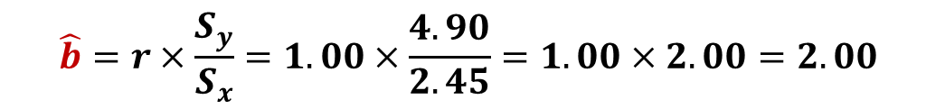


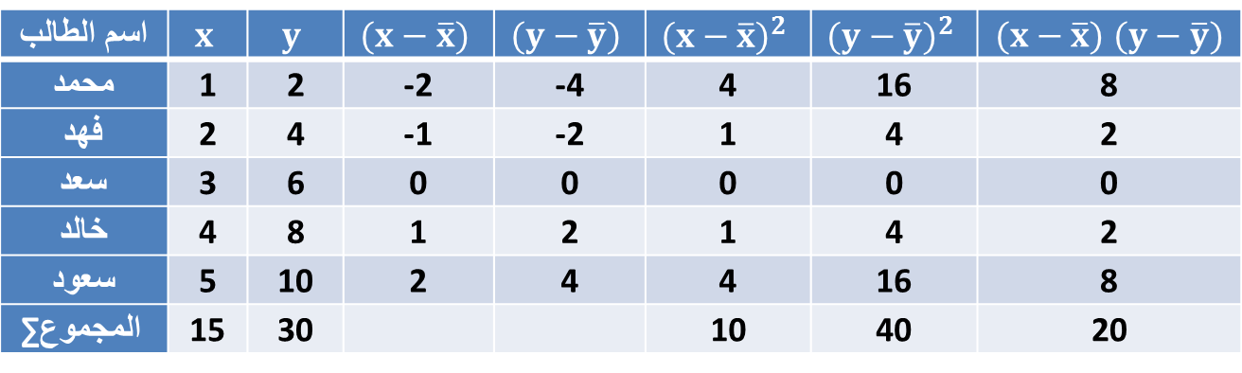


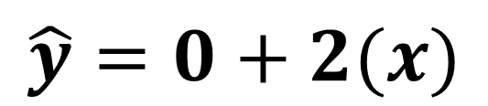


أوجد معامل الارتباط بين المتغيرين (x) و(Y).
احسب معامل التحديد واشرح معناه
قدّر معادلة انحدار (y) على (x) [معادلة التنبؤ] y=a+b(x)
ارسم الشكل الانتشاري للعلاقة بين المتغيرين، مع رسم خط ميل الانحدار.
اسم الطالب | $$x$$ | $$y$$ | $$(x−\overline{x})$$ | $$(y−\overline{y})$$ | $${(x−\overline{x})}^{2}$$ | $${(y−\overline{y})}^{2}$$ | $(x−\overline{x})$ $(y−\overline{y})$
محمد | 1 | 2 | -2 | -4 | 4 | 16 | 8
فهد | 2 | 4 | -1 | -2 | 1 | 4 | 2
سعد | 3 | 6 | 0 | 0 | 0 | 0 | 0
خالد | 4 | 8 | 1 | 2 | 1 | 4 | 2
سعود | 5 | 10 | 2 | 4 | 4 | 16 | 8
المجموع∑ | 15 | 30 |  |  | 10 | 40 | 20
$$\overline{x}=3$$
$$\overline{y}=6$$
$$S_{x}=1.41$$
$$S_{y}=2.82$$
$$r=1.00$$
$$\hat{b}=r×\frac{S_{y}}{S_{x}}=1.00×\frac{4.90}{2.45}=1.00×2.00=2.00$$
$$\hat{a}=\overline{y}−\hat{b}\overline{x}=6−2\left(3\right)=.0$$
إذن معادلة انحدار(y)على(x) في هذا المثال هي:
$$\hat{y}=0+2(x)$$

Slide 11





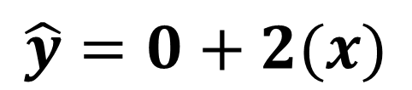


أوجد معامل الارتباط بين المتغيرين (x) و(Y).
احسب معامل التحديد واشرح معناه
قدّر معادلة انحدار (y) على (x) [معادلة التنبؤ] y=a+b(x)
ارسم الشكل الانتشاري للعلاقة بين المتغيرين، مع رسم خط ميل الانحدار.
اسم الطالب | $$x$$ | $$y$$ | $$(x−\overline{x})$$ | $$(y−\overline{y})$$ | $${(x−\overline{x})}^{2}$$ | $${(y−\overline{y})}^{2}$$ | $(x−\overline{x})$ $(y−\overline{y})$
محمد | 1 | 2 | -2 | -4 | 4 | 16 | 8
فهد | 2 | 4 | -1 | -2 | 1 | 4 | 2
سعد | 3 | 6 | 0 | 0 | 0 | 0 | 0
خالد | 4 | 8 | 1 | 2 | 1 | 4 | 2
سعود | 5 | 10 | 2 | 4 | 4 | 16 | 8
المجموع∑ | 15 | 30 |  |  | 10 | 40 | 20
$$\overline{x}=3$$
$$\overline{y}=6$$
$$S_{x}=1.41$$
$$S_{y}=2.82$$
$$r=1.00$$
$$\hat{b}=2.00$$
$$\hat{a}=0$$
$$\hat{y}=0+2(x)$$
إذن معادلة انحدار(y)على(x) في هذا المثال هي:
قدّر القيم التي ستكون للمتغير ( y ) في حالات قيم (X) التالية ، ثم حدد مكانها على الشكل الانتشاري:
x= 0 | x=2.5 | x=4.5
$\hat{y}=0+2 \left(0\right)=0$ | $\hat{y}=0+2\left(2.5\right)=5$ | $\hat{y}=0+2\left(4.5\right)=9$

Slide 12
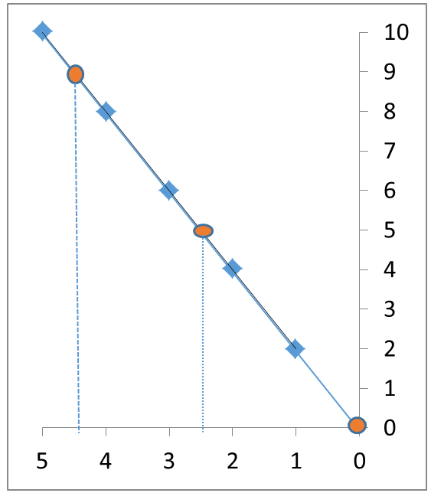

Slide 13
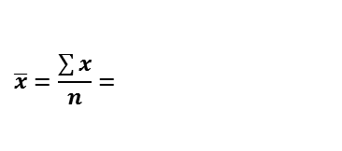
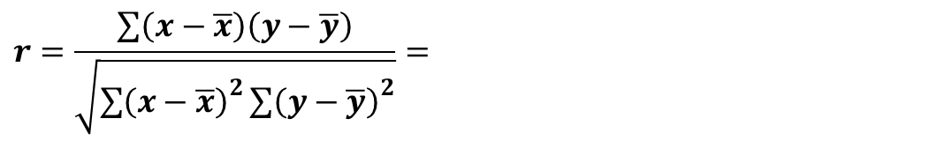
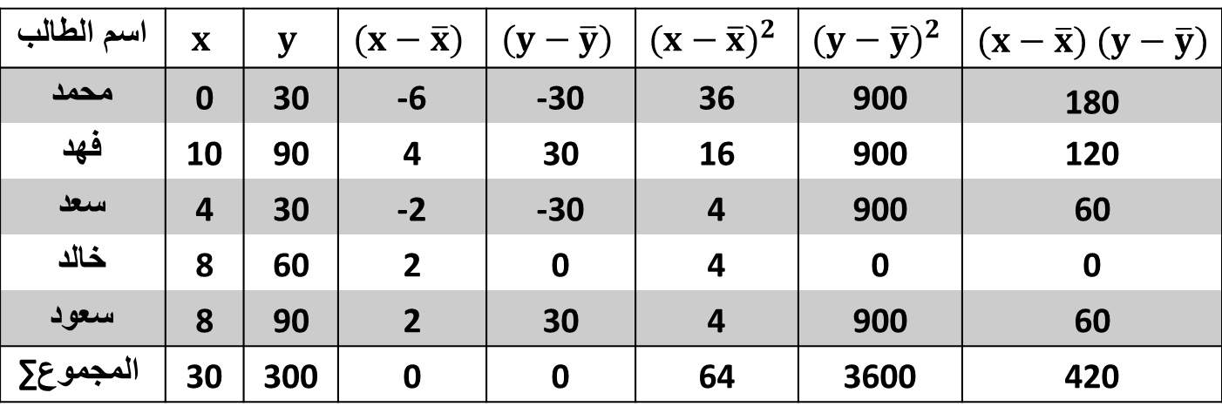
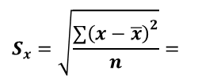
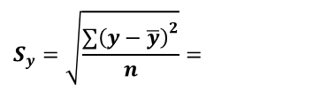
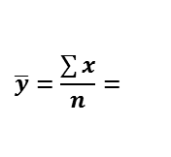
أوجد العلاقة بين عدد ساعات المذاكرة x والدرجة التي يحصل عليها الطالبY
احسب معامل التحديد واشرح معناه
قدّر معادلة انحدار (y)على (x) [معادلة التنبؤ] y=a+b(x)
ارسم الشكل الانتشاري للعلاقة بين المتغيرين، مع رسم خط ميل الانحدار.
اسم الطالب | $$x$$ | $$y$$ | $$(x−\overline{x})$$ | $$(y−\overline{y})$$ | $${(x−\overline{x})}^{2}$$ | $${(y−\overline{y})}^{2}$$ | $(x−\overline{x})$ $(y−\overline{y})$
محمد | 0 | 30 | -6 | -30 | 36 | 900 | 180
فهد | 10 | 90 | 4 | 30 | 16 | 900 | 120
سعد | 4 | 30 | -2 | -30 | 4 | 900 | 60
خالد | 8 | 60 | 2 | 0 | 4 | 0 | 0
سعود | 8 | 90 | 2 | 30 | 4 | 900 | 60
المجموع∑ | 30 | 300 | 0 | 0 | 64 | 3600 | 420
$$\overline{x}=\frac{\sum{x}}{n}=$$
$$\overline{y}=\frac{\sum{x}}{n}=$$
$$S_{x}=\sqrt{\frac{{\sum{\left(x−\overline{x}\right)}}^{2}}{n}}=$$
$$S_{y}=\sqrt{\frac{{\sum{\left(y−\overline{y}\right)}}^{2}}{n}}=$$
$$r=\frac{\sum{\left(x−\overline{x}\right)\left(y−\overline{y}\right)}}{\sqrt{{\sum{\left(x−\overline{x}\right)}}^{2}{\sum{\left(y−\overline{y}\right)}}^{2}}}=$$

Slide 14
